Slide 1
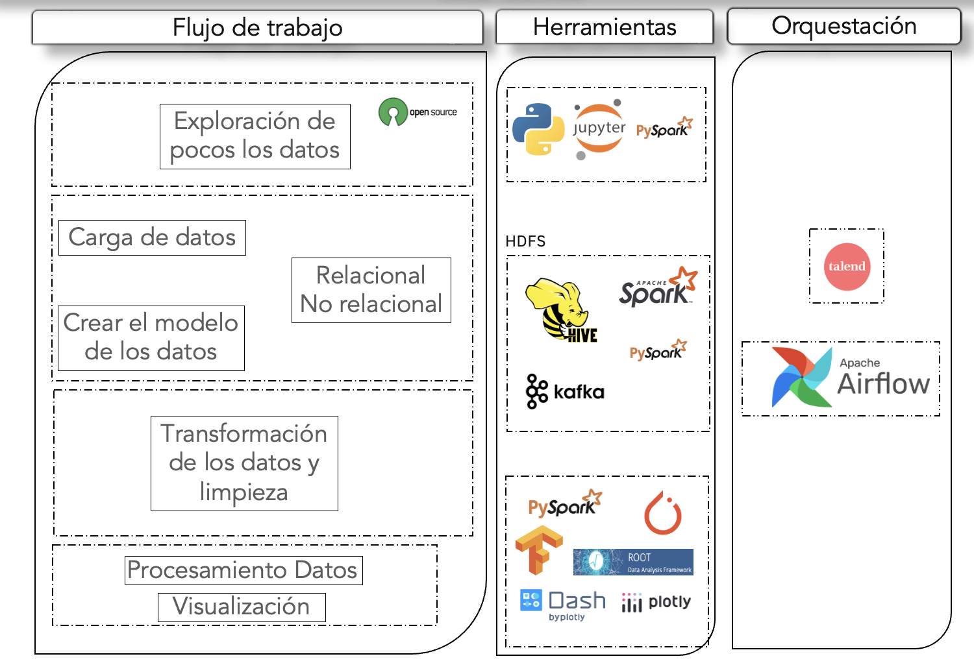

Slide 3




Aprendizaje profundo librerias

Slide 4
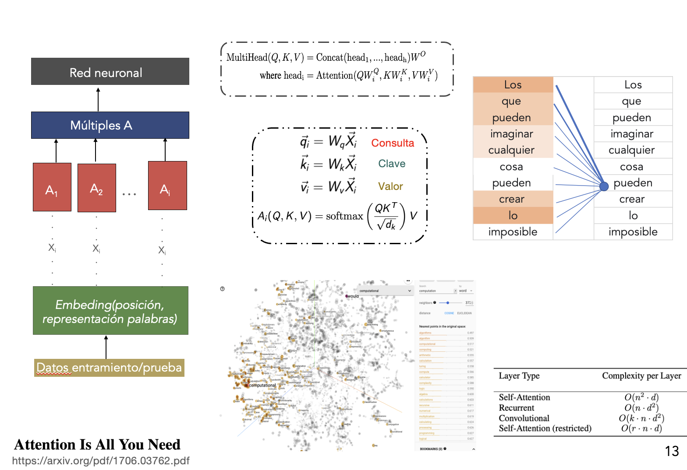
Modelo de transformer simplificado
Lenguaje natural

